Slide 1

CRM（客户管理系统）
专注家装行业，提升团队生产力！
奇古兄弟网络科技有限公司

Slide 2

目 录
一、认识家装CRM
三、套餐与报价
1、什么是家装CRM？
2、了解家装CRM。
3、企业为什么选择CRM？
4、CRM的优势和特点。
5、家装CRM全新升级4.0版本。
1、关于我们
2、套餐与报价
3、联系我们
二、家装CRM使用指南
1、CRM功能框架结构图
2、基本信息
3、客户管理
4、工程管理
5、数据统计
6、用户中心
7、系统设置
奇古兄弟网络科技有限公司

Slide 3

一、认识家装CRM
1、什么是家装CRM？
2、了解家装CRM。
3、企业为什么选择CRM？
4、CRM的优势和特点。
5、家装CRM全新升级4.0版本。
奇古兄弟网络科技有限公司

Slide 4
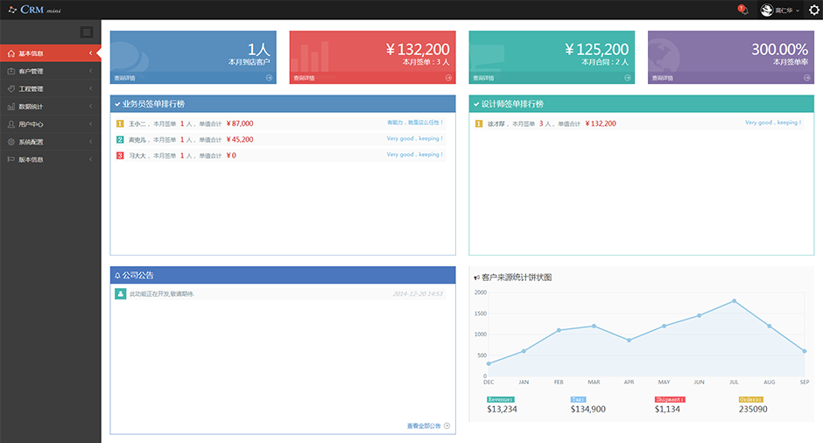
1、什么是家装CRM？
家装CRM是专门针对装修行业开发的一款非常实用的客户管理系统。装修公司通过CRM系统，可以方便管理客户信息，记录和追踪客户情况，实现部门之间的无缝沟通、资源共享等，能够帮助企业提供办公效率和团队生产力的软件。
奇古兄弟网络科技有限公司

Slide 5
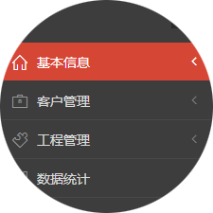
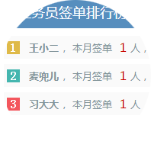
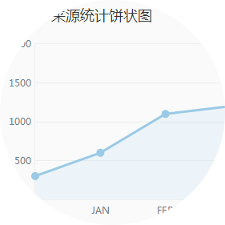
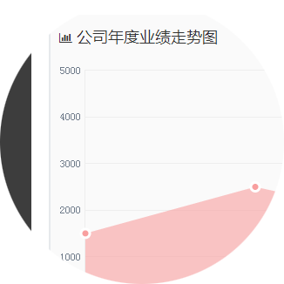
2、了解家装CRM
客户信息管理
新增工程管理
数据统计
系统设置
业务员定金排行榜
设计师定金排行榜
渠道来源统计
折线图数据直观
公司年度业绩走势图
折线图数据直观
奇古兄弟网络科技有限公司

Slide 6
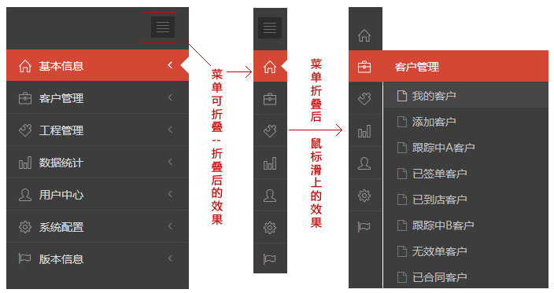
2、了解家装CRM
左导航栏：基本信息、客户管理、工程管理、数据统计、用户中心、系统设置、版本信息。
奇古兄弟网络科技有限公司

Slide 7
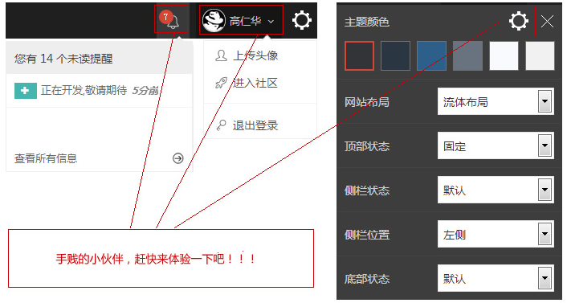
2、了解家装CRM
人性化设计：消息提示、头像、用户社区、意见反馈、退出登录、更换皮肤等。
奇古兄弟网络科技有限公司

Slide 8

3、企业为什么选择CRM？
01
客户管理更便捷，协同办公更高效。
通过CRM系统，可实现数据线上共享，销售、设计、财务三大业务模块紧密联系，大大提升工作效率。
02
有效防止跑单、漏单等跟踪不及时的现象发生。
避免公司漏单、私单等现象屡禁不止，便于由于高成本引进的客户资源形成良性循环。
03
提高员工执行力，建立完善考核机制。
最新回访记录一目了然，有效督促销售、设计部门对客户进行管理、追踪。随时能知道工作进度，也可随时检查目标的完成情况。
奇古兄弟网络科技有限公司

Slide 9
4、CRM的优势和特点
无缝沟通
提升团队
生产力
提高效率
资源共享
灵活的客户检索共享，让团队成员效率迅速提升。
简单好用的权限管理，无处不在的消息提醒和评论.
无共享，不协同，完善的信息共享让你的团队达到真正意义上的协同。
奇古兄弟网络科技有限公司

Slide 10


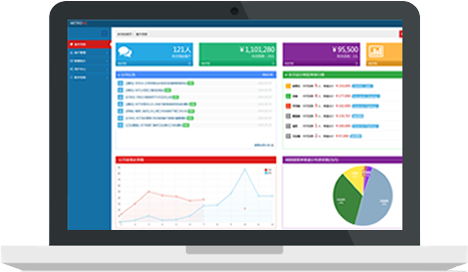




CRM是一款出色的协同工具
以客户为单元组织一切事务
奇古兄弟网络科技有限公司

Slide 11
协同办公
数据统计
工程模块
强势来袭
客户管理
更加便捷
家装CRM更高效的
4.0版本来了
5、家装CRM全新升级4.0
新增工程模块。在线工地实时共享，业主可在线查看工地进度，及时反馈跟踪情况。
提高效率。灵活的客户检索共享，让团队成员 效率迅速提升，工作就是这么简单。
无缝沟通。简单好用的权限管理，无处不在的消息提醒和评论，与团队成员之间无缝沟通。
奇古兄弟网络科技有限公司

Slide 12
二、家装CRM使用指南
1、CRM功能框架结构图。
2、基本信息。
3、客户管理。
4、工程管理。
5、数据统计
6、用户中心
7、系统设置
奇古兄弟网络科技有限公司

Slide 13
1、CRM功能框架结构图
业绩统计
公司公告
基本信息
渠道统计
年度业绩
响应式管理
添加客户
追踪记录
客户管理
状态A/B/C
回收站
自定义施工工序
工程管理
施工进度
线上共享
数据统计
本月定金、新合同、老合同客户
上传头像
添加员工
用户中心
添加部门
添加客户来源
添加装修方式
系统设置
添加施工工序
选择客户状态
奇古兄弟网络科技有限公司

Slide 14
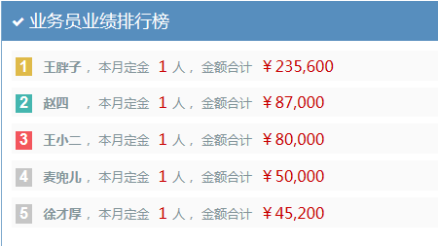
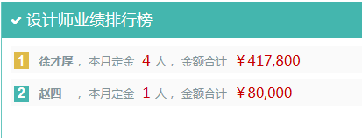
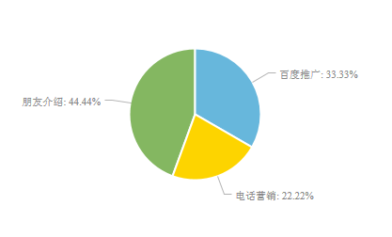
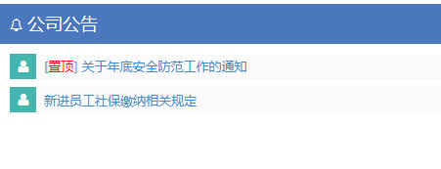
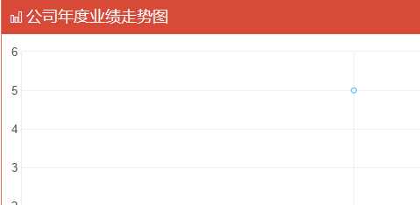
2、基本信息
设计师业绩排行榜
业务员业绩排行榜
客户来源渠道饼状图
公司公告
公司年度业绩走势图
公司业绩统计概况
奇古兄弟网络科技有限公司

Slide 15
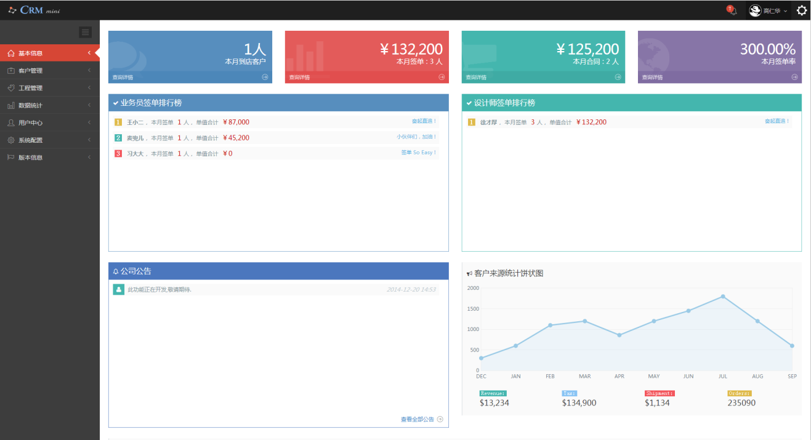
① 数据统计：首页顶部展示，到店、定金、合同等数据一目了然。
② 公司公告：内部通知、最新公告及时发布，提醒及时。
③ 设计师定金榜：业绩排名top5，有效激烈设计师工作积极性。
奇古兄弟网络科技有限公司

Slide 16
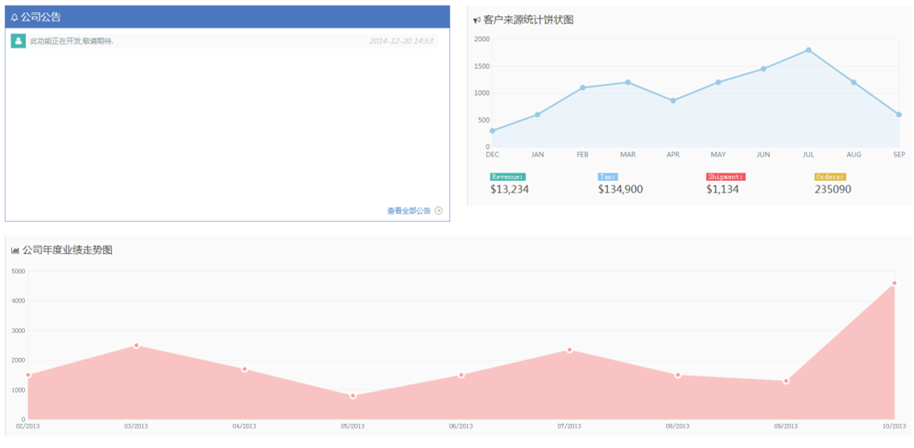
④ 客户来源统计图：客户来源渠道细分，圆饼图更直观明了，深度市场分析，及时调整投放方案。
⑤ 公司年度业绩走势图：公司全年业绩走势折线图，把控公司整体销售业绩情况。
奇古兄弟网络科技有限公司

Slide 17
3、客户管理
01
04
添加客户信息
姓名、小区、面积等信息详尽录入，选择“设计师”和“工程监理”即可实现信息同步共享。
02
回收站
对于重复的数据以及无效客户信息可进行删除操作，删除后的信息会进入回收站，其中回收站的数据可点击“恢复”进行还原。
03
追踪记录
客户追踪情况及时录入，设计师和业务员之间密切沟通，提高沟通效率。
状态A/B/C
为了方便管理客户，过滤质量高的客户信息，为此系统可根据自己需要为客户添加“状态标签”如A/B/C来区分。后期筛选一步到位！
奇古兄弟网络科技有限公司

Slide 18
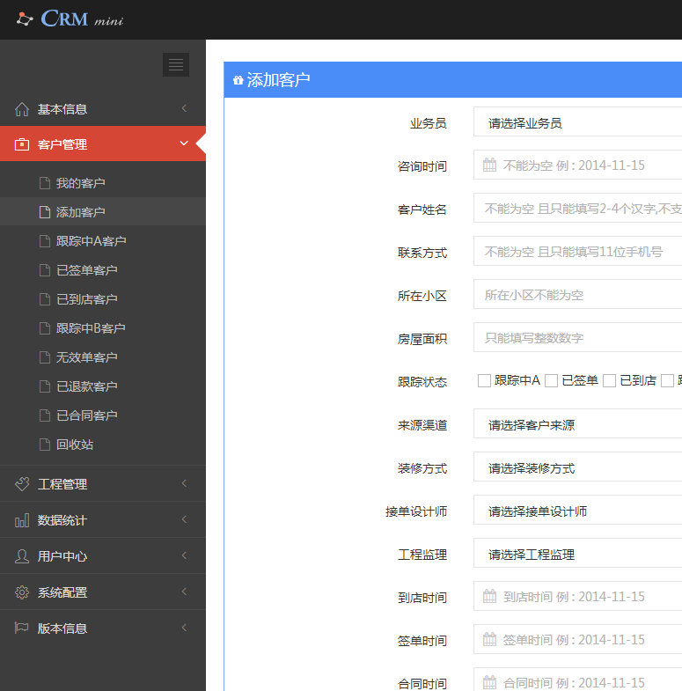
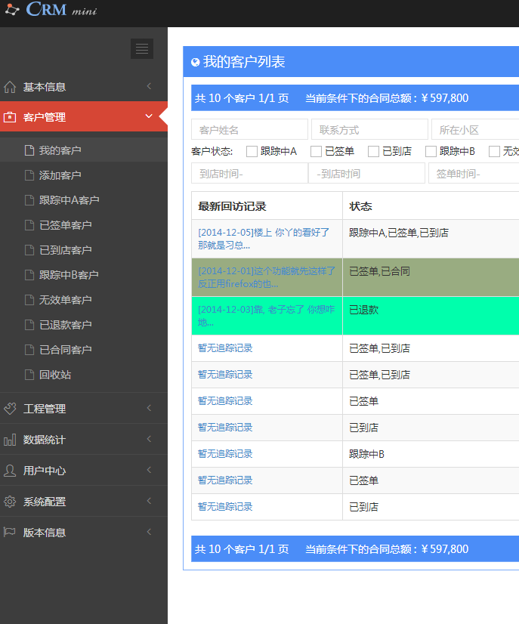
客户管理下拉菜单一览
1、我的客户
2、添加客户
3、已到店客户
4、已定金客户
5、已合同客户
6、已退款客户
7、无效单客户
8、重单客户
9、回收站
10、网站提交表单客户
根据状态进行细分， “已到店”、“已定金”、“已合同”等一键操作，数据查找迅速！
回收站：删除数据可在这里恢复。
奇古兄弟网络科技有限公司

Slide 19
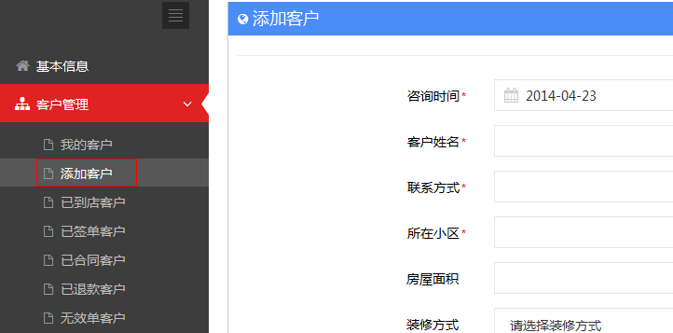
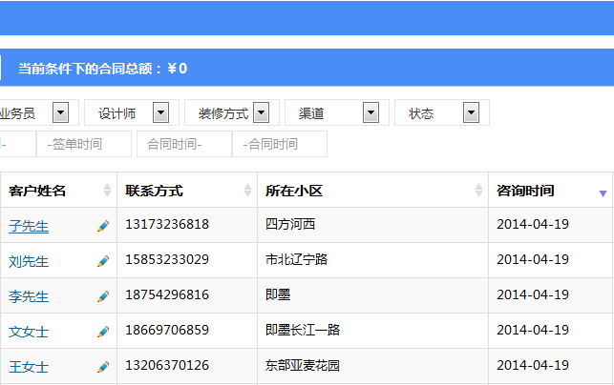
添加、修改客户信息
点击“添加客户”，弹出表单页，*为必填项，完成后点击“确认提交”按钮即可。
点击“客户姓名”或“小蜡笔”按钮即可修改客户信息。
奇古兄弟网络科技有限公司

Slide 20
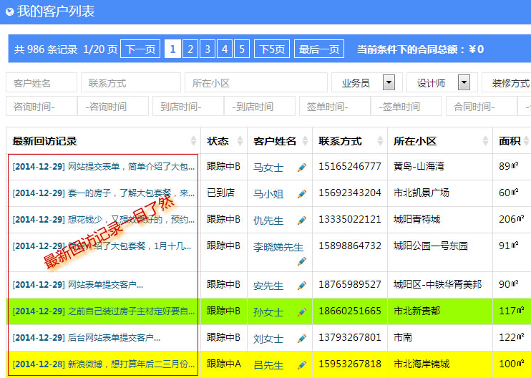
我的客户列表
在这里你可以对客户的大体情况一目了然，例如：最新回访记录、状态、客户姓名、联系方式、所在小区、面积、咨询时间、到店时间、装修方式、客户来源渠道等信息。
奇古兄弟网络科技有限公司

Slide 21
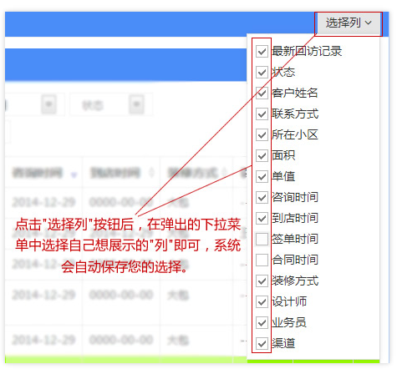
选择列筛选
点击“选择列”按钮后，在弹出的下拉菜单中选择自己想展示的“列”即可，系统会自动保存您的选择。
奇古兄弟网络科技有限公司

Slide 22
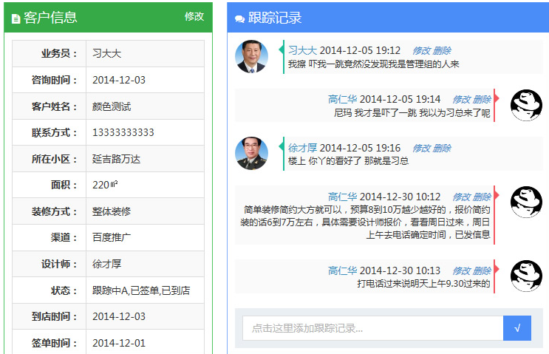
客户追踪记录，线上共享
① 设计师与销售部门共同参与，相互沟通，实现信息共享。
② 全新沟通窗口设计，跟踪记录条理清晰。
③ 最新回访时间，有效监控回访进度，减少客户损失量。
奇古兄弟网络科技有限公司

Slide 23
4、工程管理
家装CRM4.0新增工程管理模块，施工进度在线查看，提高与业主沟通效率。
阅读说明文档
申请开通
选择
施工工序
添加账号
开通成功
工程管理模块开通流程图
奇古兄弟网络科技有限公司

Slide 24
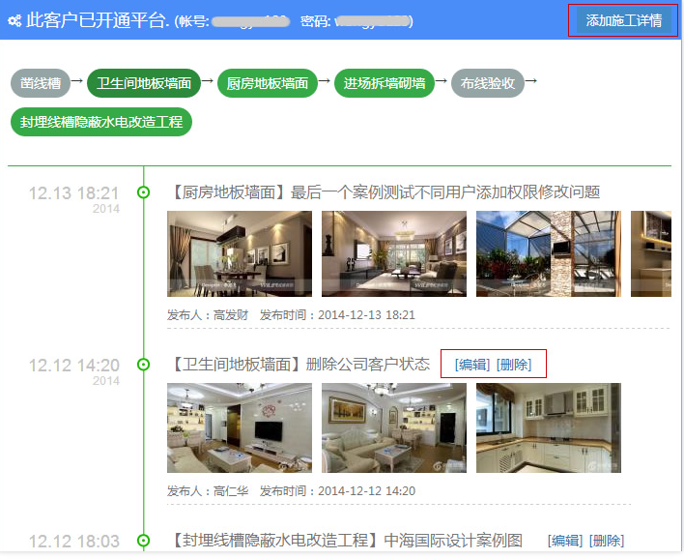
施工进度管理
开通用户平台后，点击”查看施工详情“进入具体页面后，可进行查看、添加、编辑、删除的操作。
系统自动分配业主登陆账号和密码。
奇古兄弟网络科技有限公司

Slide 25
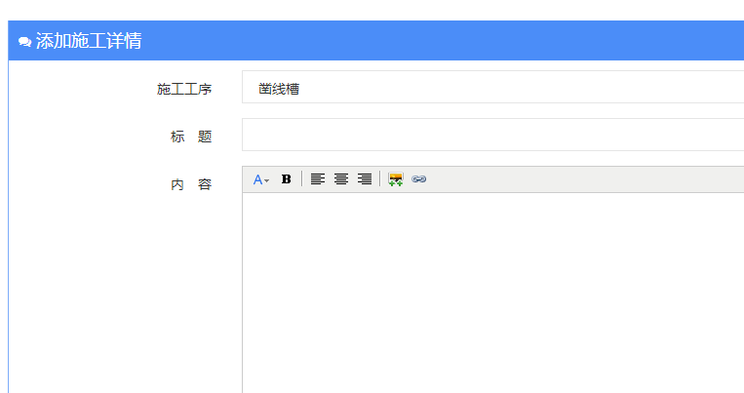
添加施工详情
开通成功后，装修公司可添加施工详情，选择施工工序，填写标题和内容即可发布成功。
奇古兄弟网络科技有限公司

Slide 26
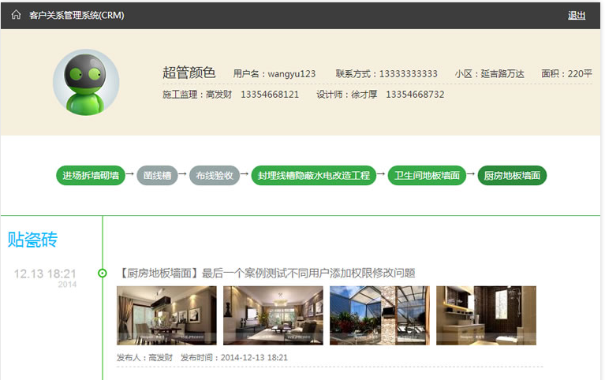
业主平台
开通成功后，系统自动分配业主登陆用户名和密码，业主凭此可登陆平台查看施工进度。登陆网址： http://www.zxicrm.com/customer.php
奇古兄弟网络科技有限公司

Slide 27

5、数据管理（统计、筛选、排序）
详尽的数据报表，直观明了！
多重筛选、组合筛选，快速查找数据信息。
智能排序功能，查找方便快捷。
奇古兄弟网络科技有限公司

Slide 28
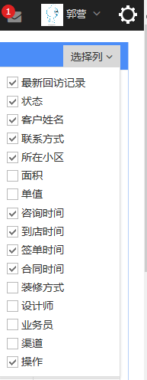
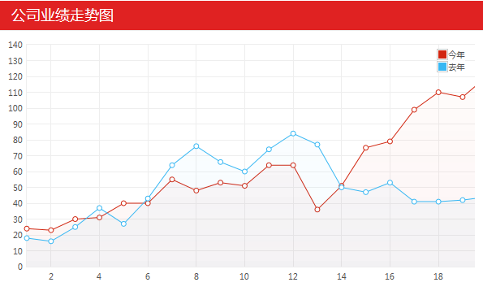
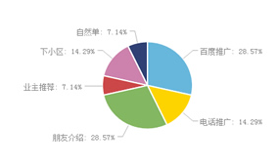
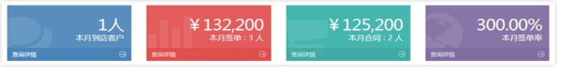
数据筛选：
用户可自由选择所需要的展示列或隐藏列，同时搭配左侧导航菜单的折叠/展开菜单，方便客户管理，筛选数据，以及进行数据挖掘的重要数据分析工作。
数据报表直观、形象、一目了然
奇古兄弟网络科技有限公司

Slide 29

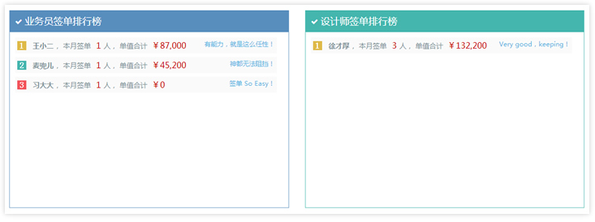
定金排行榜（业务员+设计师定金排行榜）
系统首页提供公司业务员和设计师定金排行榜展示，可随时知悉公司业绩完成进度，激烈内部员工定金欲望。
奇古兄弟网络科技有限公司

Slide 30
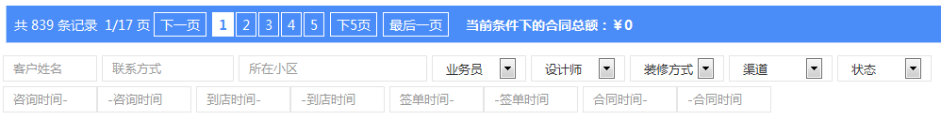
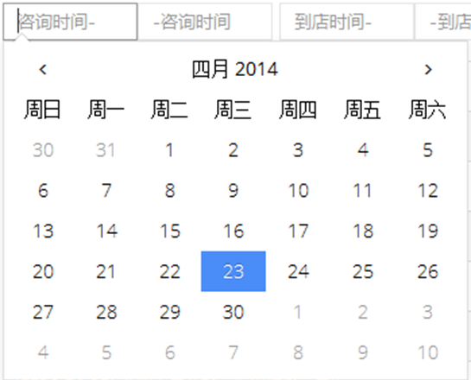
智能搜索（一键操作，任意字段全智能搜索）
可搜索姓名、联系方式、小区。
下拉列表“筛选”结果。
智能“日期选择”系统
奇古兄弟网络科技有限公司

Slide 31
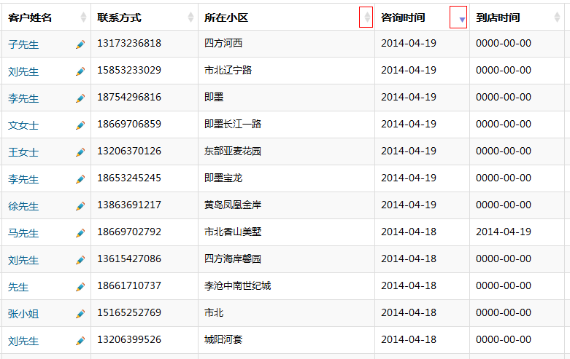
智能排序（根据所需，任意升/降排序）
① 点击“ ”智能排序按钮，可根据自己的需求，按照“咨询时间”、“到店时间”等排序。
② 其中，左侧导航栏“已到店”、“已定金”、“已合同”客户，默认排序分别为“到店时间”、“定金时间”、“合同时间”。
奇古兄弟网络科技有限公司

Slide 32

6、用户中心
上传头像、部门列表、员工列表
添加部门成员、添加员工成员
奇古兄弟网络科技有限公司

Slide 33
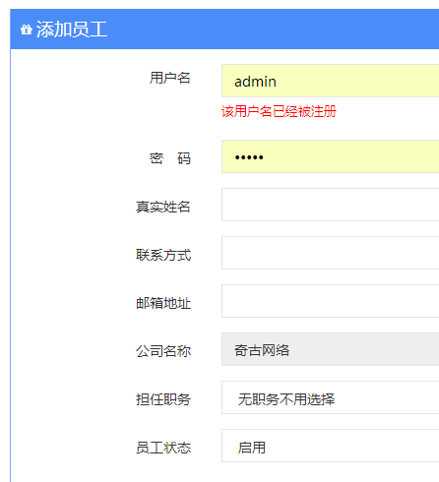
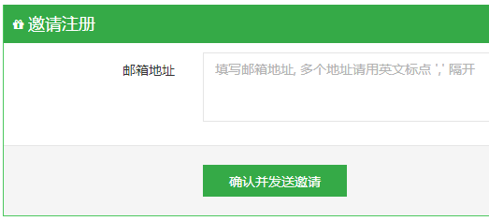
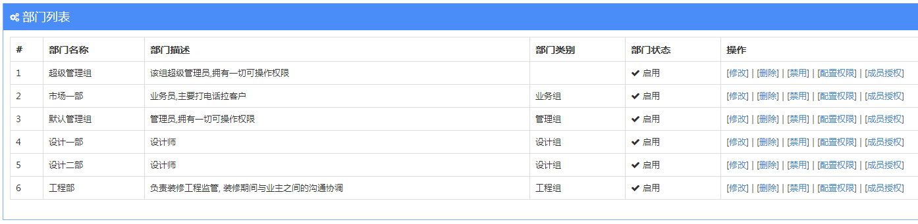
手动添加员工：
按照操作步骤可以手动添加员工，添加成功后员工可登陆系统进行操作。
邀请注册添加员工：
通过邮件发送注册链接，员工注册后可成功登陆使用系统。
部门列表+员工列表：
部门和员工列表展现。管理员可进行修改、删除、禁用等操作。
奇古兄弟网络科技有限公司

Slide 34
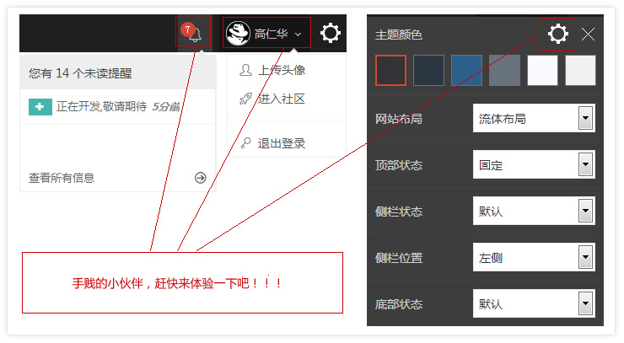
消息提示、头像、用户社区、意见反馈、退出登录、更换皮肤等。
奇古兄弟网络科技有限公司

Slide 35
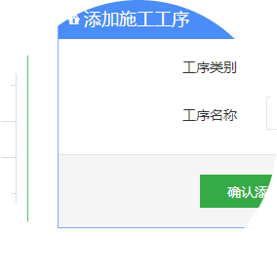
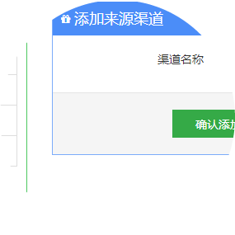
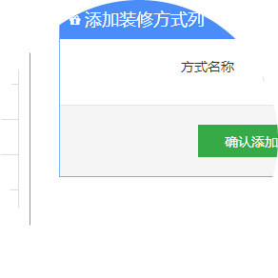
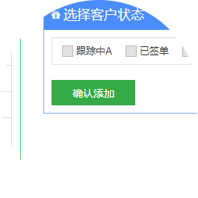
7、系统设置
添加施工工序
添加来源渠道
添加装修方式
选择客户状态
系统设置：管理员后台操作权限
详情查看：http://www.zxicrm.com/index.php/Index/help_addstate.html
奇古兄弟网络科技有限公司

Slide 36

三、套餐与报价
1、关于我们
2、套餐与报价
3、联系我们
奇古兄弟网络科技有限公司

Slide 37
关于我们
奇古兄弟网络科技有限公司正式成立于2014年9月（简称奇古兄弟），是一家专注于装修行业SaaS软件开发服务的创新型企业，公司致力于为装修行业提供基于云端的CRM、SaaS软件开发、网站建设、大数据平台以及行业一体化解决方案，旗下拥有基于云平台的家装CRM系统（www.zxicrm.com ）、装修联盟社区（www.zhuangxiuo.com ）、企业一体化解决方案（www.qigubrother.com ）三大行业平台，旨在提高装修行业的信息化服务水平，打造高效的装修行业信息化服务生态系统。
针对装修行业信息化程度低、人均效能低下以及上下游产业链丰富的现状，我们将通过一系列的高效能Saas服务、云端服务、大数据平台、O2O行业部署，倾力打造装修行业信息化、智能化的云节点服务型生态系统。
详情查看：http://www.qigubrother.com/aboutus.php
奇古兄弟网络科技有限公司

Slide 38
套餐与报价
免费版
商业版
定制版
免费
￥10/人/月
按需定制
成员数量：10人
项目数量：不限制
存储空间：不限制
成员数量：不限制
项目数量：不限制
存储空间：不限制
成员数量：不限制
项目数量：不限制
存储空间：不限制
查看详细付费方案： http://www.zxicrm.com/index.php/Index/plan.html
奇古兄弟网络科技有限公司

Slide 39
联系我们
官方网站： http://www.zxicrm.com
联系QQ：1425097451
联系电话：18505325137 郭经理
使用指南： http://www.zxicrm.com/index.php/Index/help.html
奇古兄弟网络科技有限公司

Slide 40

Thanks!
奇古兄弟网络科技有限公司

